Slide 1
Outil de monitorage de la peformance du programme élargi de vaccination (PEV)
Modèle
Annexe 1. Présentation pour le Comité National de Coordination (CNC)

Slide 2
Agenda
État actuel du programme régional d’immunisation des Amériques
But et objectif de la méthodologie de monitorage de la performance du PEV national.
Différentes composantes de l’outil
Items par composante du PEV
Points clés à considérer
Guide pour la mise en œuvre du monitorage de la performance du PEV.
Résultats attendus

Slide 3
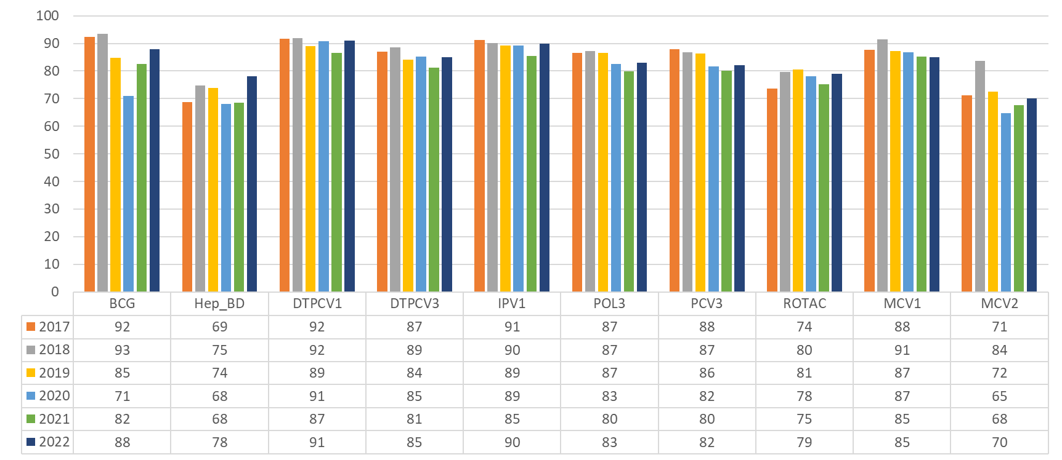
État actuel du programme régional d’immunisation des Amériques
Source: Country reports through the PAHO-WHO/UNICEF Joint Reporting Form (JRF) and country submissions to the electronic the PAHO-WHO/UNICEF Joint Reporting Form (eJRF).
* Preliminary data as of 29 June 2023.

Slide 4
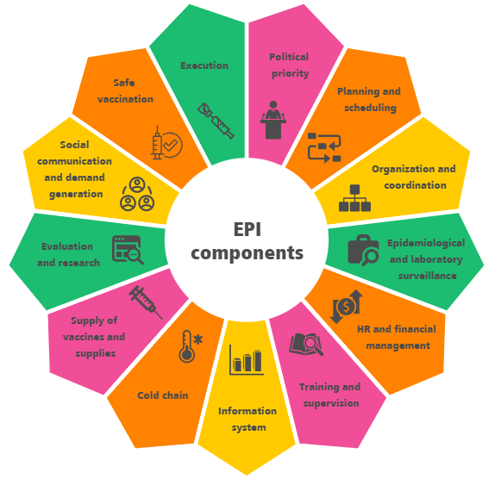
But de la méthodologie
Auto-évaluer la performance du programme national de vaccination selon les 13 composantes du PEV, en utilisant un outil complet et standardisé pour identifier ses succès et lacunes et établir les priorités du programme.

Slide 5
Objectifs de la méthodologie –
Niveau national
Le protocole offre aux pays une méthodologie et des outils pour :
Réaliser une auto-évaluation visant à reconnaître le niveau de performance des composantes du PEV pour répondre à ses objectifs et stratégies en fonction de contrôler et éliminer les maladies evitables par la vaccination (MEV).
Identifier les difficultés et les défis rencontrés lors de l’auto-évaluation de chaque composante du PEV.
Proposer un Plan d’action à court et moyen terme pour l'amélioration continue du PEV national.

Slide 6
Objectifs de la méthodologie –
Niveau sous-national
Au niveau sous-national et local, l'outil sert comme moyen de validation des pointages assignés par les autorités de santé publique au niveau national.
Lóutil permet d’examiner la mise en œuvre locale des operations du PEV, aidant à confirmer et à compléter les constants faits au niveau national.
Les pointages générés au niveau sous-national et local ne contribuent pas au pointage finale. Neanmoins, ils jouent un rôle crucial en informant et en affinant l’auto-evaluation au niveau national car ils fournissent une compréhension granulaire des performances du PEV sur le terrain.

Slide 7
Description de l'outil
Un total de 196 questions pour 13 composantes :
109 au niveau national
67 au niveau sous-national
20 au niveau local

Slide 8
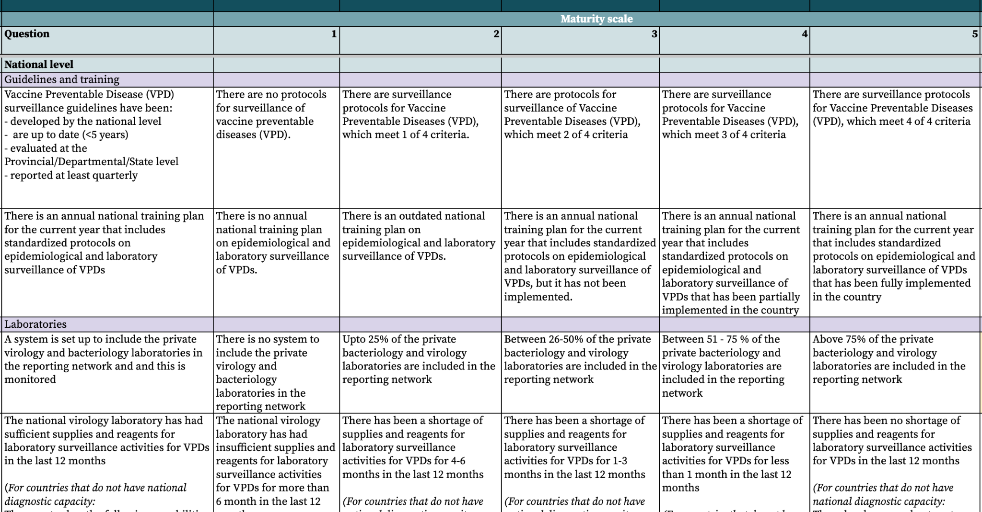
Description de l'outil
2. Niveau national / sous-national
3. Échelle de maturité à 5 niveaux
1.Items
4. Sous-sections

Slide 9
L'échelle de maturite en 5 points
Niveau de performances
1
2
3
4
5
Niveau initial
Niveau géré
Niveau défini
Niveau de gestion quantitative
Niveau optimisé
Un ou plusieurs éléments clés d'une composante ne sont pas disponibles ou sont insuffisants
Les éléments disponibles présentent des problèmes d'exhaustivité, doivent être mis à jour, ou ne sont pas mis en œuvre de façon appropriée.
Les éléments disponibles sont systématiquement mis en œuvre, mais il y a des biais ou des problèmes reconnus.
Tous les éléments sont disponibles, fiables, complets et mis à jour. On sait que certains biais ou problèmes peuvent être améliorés.
Tous les éléments sont disponibles, mis à jour et mis en œuvre de manière cohérente.

Slide 10
Procedures d’auto-évaluation
L'outil est auto-administré par le pays.
Les conseillers CIM de l’OPS fournissent un soutien technique et des éclaircissements. Ils ne fournissent pas de recommandations pour la sélection des pointages finals.
L'outil est conçu pour l'auto-évaluation du PEV et pour promouvoir l'amélioration du programme. Sa fonction n’est pas d’évaluer ou apporter un jugement sur la performance du pays.
L’évaluation sur l’échelle de maturité n’est pas l’objectif principal. Le but est d’identifier les causes sous-jacentes des obstacles et de elaborer des points d’action qui contribueront à améliorer le PEV national.

Slide 11
Phase 1 : Préparation
1
Obtenir le consentement du pays.
Présenter la méthodologie de monitorage de la performance du PEV pour le pays.
Préparer le rapport avec les résultats de la revue documentaire.
4
5
Valider la revue documentaire avec le CNC et le CRC.
2
Préparer les termes de référence et engager les consultants.
Recueillir et examiner les données nationales sur la performance du PEV des dernières 5 années.
3

Slide 12
Phase 2 : Mise en oeuvre
1
Élaborer un calendrier de mise en œuvre.
5
Planifier des visites sur le terrain.
6
adapter l’outil au contexte national.
2
Préparer le budget de la phase 2 .
7
Auto-administrer l'outil.
3
Identifier les participants par composante du PEV et par niveau administratif.
8
Intégrer les données d’auto-évaluation dans le rapport final.
4
Planifier des sessions de discussion à chaque niveau administratif.

Slide 13
Phase 3 : Suivi
1
Examiner les résultats et préparer le rapport final.
Valider le rapport avec
la contrepartie nationale.
Élaborer des recommandations.
3
Présenter les résultats et le Plan d’action aux autorités nationales pour approbation.
Préparer le calendrier et le budget du Plan d’action.
2
Elaborer le Plan d'action.
4
Poursuivre la mise en œuvre et le suivi des progrès du Plan d'action par l'autorité nationale, avec le soutien de l'OPS.

Slide 14
Résultats de l'auto-évaluation
Revue documentaire:
  Recueillir les données sur la performance de chaque composante du PEV au cours des dernières 5 années.
Rapport d’analyse de la situation :
  Fournir un aperçu de la situation actuelle du PEV avant d’effectuer l’auto-évaluation.
Outil de monitorage de la performance du PEV national:
  Auto-administrer au niveau national, sous-national et local
Rapport final et présentation :
  Decrir l’état actuel de chaque composante du PEV et elaborer des recommandations pour sa amelioration.
Plan d'action
  Elaborer un plan de court et moyen durée pour combler les lacunes les plus urgentes du PEV national.

Slide 15
Merci

